Slide 1
Вплив транспорту на довкілля

Slide 2
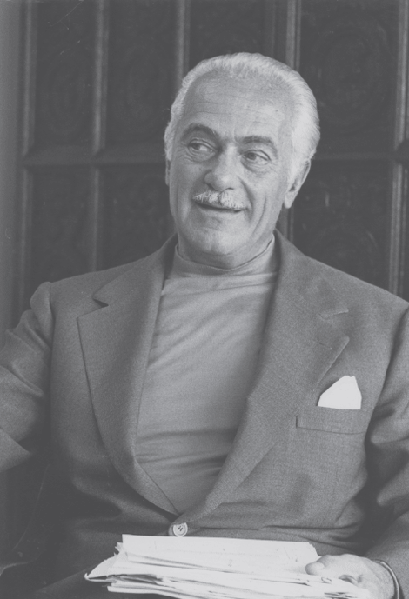
Суть проблеми, яка постала перед людством на сучасній стадії його еволюції, полягає саме в тому, що люди не встигають адаптувати свою культуру відповідно до тих змін, котрі самі ж вони і вносять у цей світ, і джерела цієї кризи — всередині, а не поза людською істотою, котра розглядається й як індивідуальність, і як колектив. Вирішення цих проблем залежить насамперед від людини, її внутрішньої сутності. (А. Печчеї, італійський учений, засновник і перший президент Римського клубу).

Slide 3
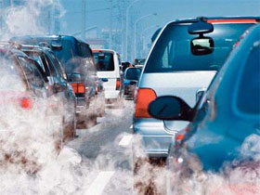
Екологія автомобільного транспорту
Усі види сучасного транспорту завдають великої шкоди біосфері, але найбільш небезпечний для неї – автомобільний транспорт. Сьогодні у світі приблизно 600 млн. автомобілів. У середньому кожний з них викидає в добу 3,5 – 4 кг чадних газів, значну кількість оксидів азоту, сірки, сажу. "Внесок" автомобільного транспорту в забруднення атмосфери складає сьогодні в більшості міст України не менше 30%.

Slide 4
Негативні впливи автомобілів на навколишнє середовище
- висока ресурсно-сировинна й енергетична ємність автомобільної промисловості; - витрата палива і повітря, виділення шкідливих вихлопних газів;
- матеріальні, людські втрати і втрати тваринного світу в результаті транспортних аварій; - викиди продуктів випробувань шин і гальм;
- власне негативний вплив на навколишнє середовище автомобільної промисловості (ливарне виробництво, інструментально-механічне виробництво, виробництво шин і т.д.).

Slide 5
Головні підсумки XX століття.
На екологічний стан України найближчим часом негативно впливатимуть також зміни структури палива, приватизація землі та підприємств. Очікуються труднощі під час впровадження ефективних ресурсозберігаючих і природоохоронних технологій. Імовірними залишаються як різке погіршення екологічного стану країни загалом, так і необоротна деградація окремих природних об'єктів і районів. На сьогодні головне завдання керівництва держави, суспільства полягає в переорієнтації національної політики й стратегії на ідеї та принципи гармонійного розвитку й забезпеченні (законодавчому, інституційному, освітньому, фінансовому) їх реалізації.

Slide 6
Заходи щодо зменшення впливу транспорту на довкілля
оптимізація транспортного процесу по впливу на навколишнє середовище;
створення екологічно безпечних конструкцій об'єктів транспорту, експлуатаційних, конструкційних, будівельних матеріалів, технологій їхнього виробництва;
збільшення частки екологічно прийнятних палив у загальному балансі енергоспоживання;
розробка ресурсозберегаючих технологій захисту довкілля від транспортних забруднень;
розробка алгоритмів і технічних коштів моніторингу довкілля на транспортних об'єктах і прилягаючих до них територіях;
удосконалювання системи керування природоохоронною діяльністю на транспорті.

